Slide 1
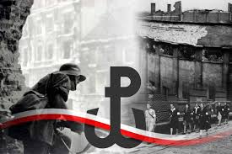
Powstanie Warszawskie
Oczami Mirona Białoszewskiego

Slide 2
Białoszewski w czasie wojny przebywał w Warszawie i był świadkiem rozgrywającego się tam powstania z 1944 roku. Chociaż sam nie brał udziału w partyzanckiej walce, ale przecież na własne oczy widział, co się wtedy działo na ulicach stolicy.
Razem z najbliższymi członkami rodziny i znajomymi poszukiwał bezpiecznego schronienia przed bombami, które gęsto padały.

Slide 3
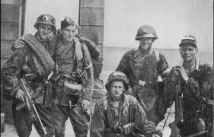
"Pamiętnik z Powstania Warszawskiego" napisany po latach zbiera te wszystkie wspomnienia i pokazuje jedną wielką całość.Ważna jest przy tym zachowana konsekwentnie perspektywa cywila, który nie angażuje się w walkę zbrojną. Do bohaterów tylko dochodzą odgłosy kanonady żołnierskiej, ale w sami nie biorą broni do ręki. Taką postawę przyjęła wtedy zdecydowana większość warszawiaków. O tym właśnie pisze Białoszewski.

Slide 4
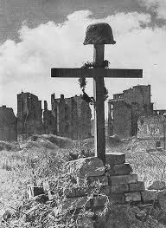
Chciał pokazać prawdę tamtych dni z perspektywy zwykłych ludzi. Jednak nie wszyscy to zrozumieli i dlatego były ataki z powodu degradowania heroicznego mitu walczących powstańców. Celem pisarza było pokazanie tego znaczącego wydarzenia historycznego z odmiennego punktu widzenia.
W utworze prawie nie widać batalistycznych wątków. Autora interesuje rzeczywistość prywatna i dlatego osadza akcję w kręgu własnej rodzinie. Przywołuje autentyczne osoby, swoich dobrych znajomych, ale także opowiada o ludziach przypadkowo poznanych, z którymi nigdy później się nie zetknął.

Slide 5
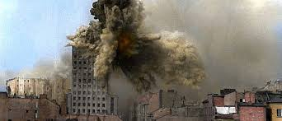
To był dramatyczny okres nie tylko dla żołnierzy, ale i dla tysięcy warszawiaków, którzy zostali pozbawieni dachu nad głową, normalnej egzystencji i zmuszeni do ciągłej wędrówki z miejsca na miejsce. Każdy mieszkaniec stolicy musiał na swoją rękę starać się o podstawowe środki żywnościowe, a nawet wodę, której w pewnym momencie powstania zaczęło drastycznie brakować.

Slide 6
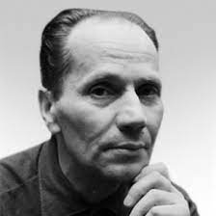
Miron Białoszewski
1922 - 1983

Slide 7
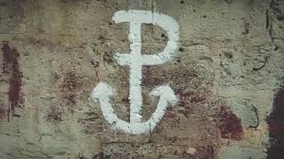
Koniec

